Slide 1

Unidad 1. Implantación de arquitecturas web.
Introducción
  Internet, la web y sus aplicaciones
  Evolución de la web según su forma de usarla
Aspectos generales de arquitecturas web
Evolución de los servicios web
Tecnologías asociadas a las aplicaciones web
Tipos de aplicaciones web
Arquitecturas web. Modelos

Slide 2
Unidad 1. Implantación de arquitecturas web.
Plataformas libres y propietarias.

Slide 3
1.1 Introducción. Internet, la web y sus aplicaciones.
1959. Paul Baran comenzó a crear una red segura capaz de aguantar un ataque con armas nucleares.
  Red descentralizada
  División de mensajes completos en fragmentos que seguirían caminos distinto
  Capacidad de responder automáticamente a los fallos.
1962. Joseph C.R. crea Red de computadoras ARPANET
1962. En el MIT Leonard Kleinrock trabaja en el almacenamiento y reenvío de mensajes.
1965. Donald Davies relaciona estos conceptos en el NPL

Slide 4
1.1 Introducción. Internet, la web y sus aplicaciones.
1969. Primera conexión de dos nodos.
1981. 213 ordenadores conectados.
1983. 500 ordenadores conectados.
1989. Se integra con los protocolos OSI.
1990. En el CERN se desarrolla html, el primer servidor web y el primer cliente web.
Internet → Utiliza la familia de protocolos de TCP/IP
www → Aplicaciones web que sustituyen casi todos los protocolos TCP/IP

Slide 5
1.2 Introducción. Evolución de la web según la forma de usarla.
Web 1.0. Colección de documentos estáticos enlazados para su consulta o descarga. Los usuarios no podían interactuar con ellos. Consumo pull.
Web 1.5. Se desarrollaron métodos que permitían la creación de páginas con contenidos dinámicos. Aparecieron los CGI.
Web 2.0. Los usuarios colaboran entre ellos y el consumo pasa a ser push, al usuario le llegan los contenidos sin tener que buscarlos.

Slide 6
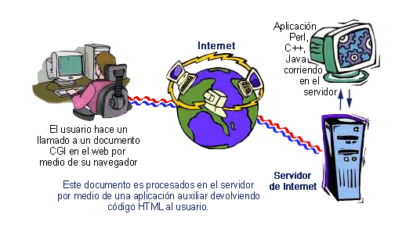
1.2 Introducción. Evolución de la web según la forma de usarla.
Ejemplo de un CGI.

Slide 7
1.2 Introducción. Evolución de la web según la forma de usarla.
Actividades:
    ¿Cual es la definición de un CGI?
    ¿Qué es un método GET y un método POST? ¿Para qué servían?
    ¿Qué es el consumo pull? ¿Y el consumo push?
    Según tu criterio. ¿La web 2.0 es personalizable o colaborativa?
    ¿Qué es la social media? ¿Y la web semántica?

Slide 8
2. Aspectos generales de arquitecturas web
La arquitectura web provee un modelo de programación poderoso y flexible.
Los contenidos y aplicaciones se presentan en un modelo estándar y son localizados por aplicaciones conocidas como navegadores.
  Modelo estándar de nombres. A través de URLs
  Contenido. Se les especifica un determinado tipo.
  Formato de contenidos estándar. Todos los navegadores soportan unos formatos estándar. HTML, JavaScript, etc.

Slide 9
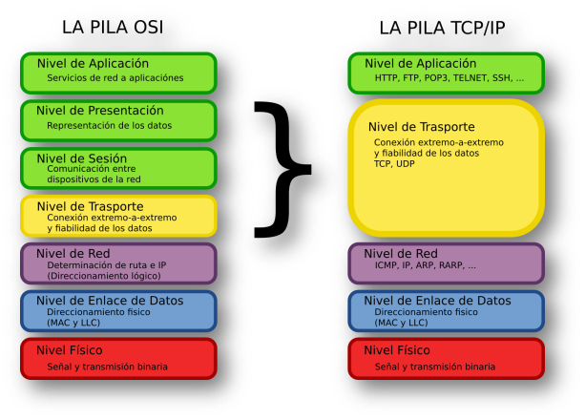
2. Aspectos generales de arquitecturas web
  Protocolos estándar. Cualquier navegador web puede comunicarse con un servidor web. El más común es HTML (opera sobre TCP/IP).

Slide 10
2. Aspectos generales de arquitecturas web
  La arquitectura web está formada por tres capas:
      Capa de Base de Datos. Documentación de la información y plataforma MySQL, PostgreSQL, etc.
      Servidores de aplicaciones web. Aplicaciones del tipo Apache, Tomcat, Resin, etc.
      Clientes del servicio web. Accederán al navegador mediante Firefox, Internet Explorer, etc.

Slide 11
3. Evolución de los servicios web
  Mejoras respecto a los servicios anteriores:
      Contenido más dinámico.
      Ancho de banda menos costoso.
      Almacenamiento más barato.
      Computación extendida.
La web 2.0 es la transición entre aplicaciones que funcionan a través de la web.
      Transformar software de escritorio hacia la web.
      Separar hojas de estilo.
      Potenciar el trabajo colaborativo.
      Dar control a los usuarios.

Slide 12
4. Tecnologías asociadas a las aplicaciones web.
  Hoy en día es habitual que tanto el cliente como el servidor tengan que ejecutar algún fragmento de código para el buen funcionamiento de la aplicación web.
        ASP (Active Server Pages): Se ejecutan del lado del servidor. ASP existe para Unix y Windows.
        CGI. Mencionadas anteriormente.
        CSS (Cascade Style Sheets). Se usan para formatear páginas web y crear el diseño gráfico de la misma.

Slide 13
4. Tecnologías asociadas a las aplicaciones web.
        Java. Aplicaciones enteras independientes. Se pueden ejecutar del lado del servidor (Servlets) o en el navegador web (Applets).
        JavaScript. Se interpreta y se ejecuta en el cliente. Aceptado por muchos navegadores.
        PHP. Se ejecuta del lado del servidor.
        VBScript. La respuesta de Microsoft a JavaScript. Enfocado a Internet Explorer.

Slide 14
5. Tipos de aplicaciones web.
Cualquier proyecto que se quiera desarrollar en Internet (comercio electrónico, reserva de billetes online, información meteorológica, etc.) conlleva el desarrollo de una aplicación web.
En función de cómo se presenta la aplicación web se ha establecido la siguiente clasificación.
  Aplicación web estática.
  Aplicación web dinámica. Contenido varía.
  Aplicación web animada. Se realiza con FLASH.

Slide 15
5. Tipos de aplicaciones web.
  Portal. Permite el acceso a múltiples secciones.
  Tienda virtual o ecommerce.
  Aplicación web con gestor de contenidos (CMS).
  Actividades:
            Nombra una aplicación para cada tipo de aplicación web.
            ¿Qué tecnología impera en el mercado?
            ¿Qué es un framework?
            ¿Qué frameworks conoces para JavaScript?

Slide 16
6. Arquitecturas web. Modelos
Engloba los sistemas de organización y estructuración de los contenidos.
Capas de una aplicación web.
        Capa de Presentación. Presentación de la web, navegabilidad, formateo de los datos de salida.
        Capa de negocio. Recibe las peticiones del usuario, se procesan y se envían las respuestas.
        Capa de acceso a datos (Persistencia). Formada por determinados gestores de datos que se encargan de almacenar, estructurar y recuperar los datos.

Slide 17
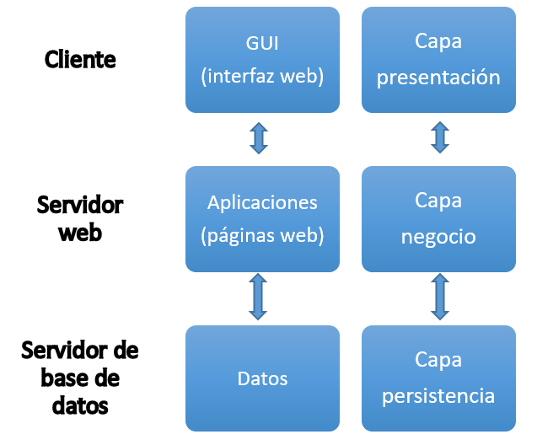
6. Arquitecturas web. Modelos
Engloba los sistemas de organización y estructuración de los contenidos.
Arquitecturas existentes.
        Cliente-Servidor. Cada recurso se agrupa en las tres capas de la arquitectura.
        Multinivel. Cada nivel se comunica con los niveles adyacentes.

Slide 18
6. Arquitecturas web. Modelos
        Modelo Vista Controlador(MVC). Se separa el diseño e interacción del usuario de la lógica de negocio y de la representación de los datos.
              Modelo. Contiene los datos, lógica y funciones.
              Vista. Actúa como interfaz de la aplicación.
              Controlador. Controla la entrada de datos y convierte esta entrada en órdenes para el modelo.

Slide 19
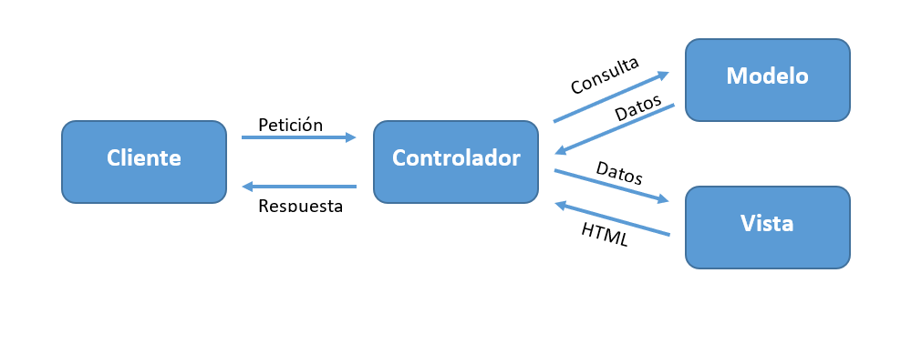
6. Arquitecturas web. Modelos

Slide 20
7. Plataformas web libres y propietarias.
Es un entorno de desarrollo de sw encargado de diseñar y ejecutar en un sitio web.
Componentes básicos:
        Sistema Operativo.
        Servidor web.
        Gestor de BBDD.
        Lenguaje de programación

Slide 21
7. Plataformas web libres y propietarias.
Actividades:
          ¿Qué es la plataforma LAMP?
          ¿Y WISA?
          ¿Qué plataforma elegirías si te montaras una empresa de desarrollo web?

